Slide 1
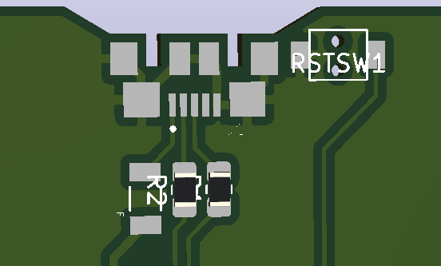
Poly fuse
22 Ohm

Slide 2
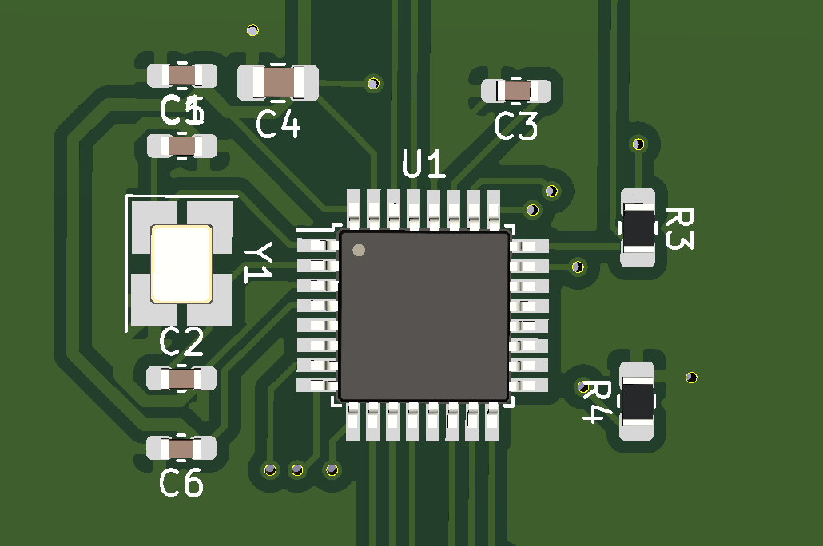
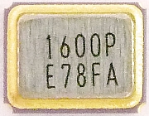
22pF
表面の文字列”1600P”がMCU側を向くように設置する

Slide 3
1uF
10uF
0.1uF
10kOhm
10kOhm
0.1uF

